Slide 1

Chiến Lược Tối Ưu Gói Dịch Vụ “Cuối Năm Phải Làm” Cho Spa
Nắm bắt tâm lý khách hàng cuối năm và biến những băn khoăn thành động lực mua hàng, giúp spa bứt phá doanh thu.

Slide 2
Vì Sao Phải Có Gói “Cuối Năm Phải Làm”?
Cuối năm là thời điểm nhu cầu làm đẹp tăng cao, nhưng khách hàng cũng đứng trước vô vàn lựa chọn và những nỗi lo thường trực.
Không biết chọn gì
Sợ tốn tiền
Giữa hàng trăm dịch vụ, khách hàng khó đưa ra quyết định khi không có một giải pháp rõ ràng.
Tâm lý chi tiêu nhiều cuối năm khiến khách hàng e ngại các gói dịch vụ không rõ ràng về giá trị.
Sợ mất thời gian
Không hiểu giá trị
Lịch trình bận rộn cuối năm khiến họ ưu tiên những giải pháp nhanh chóng, hiệu quả.
Nếu spa không làm rõ lợi ích, khách hàng sẽ không thấy được giá trị thực sự của dịch vụ.
Spa cần "đóng gói" dịch vụ thành các giải pháp rõ ràng, giúp khách hàng dễ dàng lựa chọn và sẵn sàng chi trả.

Slide 3

Cách Tối Ưu Gói Dịch Vụ Cuối Năm: Đặt Tên Theo Kết Quả
Khách hàng không mua dịch vụ, họ mua kết quả. Hãy đặt tên gói theo những gì họ sẽ đạt được.
Combo Da Tiệc 90 Phút
Đẹp Ngay Không Cần Makeup
Combo Detox
Phục Hồi Da Stress Dịp Cuối Năm
Combo Body Sáng – Mịn – Thơm
120 Phút Đón Xuân Rạng Rỡ
Combo Chuẩn Bị Tết
Sáng Da + Căng Bóng Toàn Diện
Tên càng rõ ràng, càng gợi cảm xúc về kết quả, khách hàng càng dễ hiểu và dễ ra quyết định mua.

Slide 4



Chiến Lược Combo 3 Mức Giá
Đừng chỉ bán một gói dịch vụ! Cung cấp đa dạng lựa chọn để phù hợp với mọi nhu cầu và ngân sách của khách hàng.
Gói C – Cao Cấp
1
(Dành cho khách có nhu cầu mạnh, chốt lời cao nhất) Tích hợp công nghệ cao: Oxy jet, RF, cấy ẩm, nâng cơ...
Gói B – Phục Hồi
2
(Bán chạy nhất, lợi nhuận tốt) Tập trung giải quyết vấn đề: sạm xỉn, thiếu sức sống, stress...
Gói A – Cơ Bản
3
(Giá rẻ, hút khách) Dễ tiếp cận, thu hút khách hàng mới.
Nguyên tắc: Luôn trình bày gói B nổi bật nhất vì đây là gói mang lại lợi nhuận chính cho spa.

Slide 5


Gia Tăng Giá Trị Gói Dịch Vụ "Cuối Năm Phải Làm"
Để gói dịch vụ trở nên hấp dẫn hơn, hãy bổ sung những "giá trị tăng thêm" nhỏ nhưng hiệu quả.
Tặng mặt nạ cao cấp
Tặng 15 phút massage đầu vai gáy
Tăng cường hiệu quả và cảm giác được chăm sóc đặc biệt.
Giúp khách hàng thư giãn tối đa, giảm căng thẳng cuối năm.
Tặng liệu trình thử
Voucher 50-100k
Ví dụ: uống detox, xông thải độc. Khuyến khích trải nghiệm dịch vụ mới.
Kích thích khách quay lại vào lần sau, tăng lòng trung thành.
Những giá trị gia tăng này giúp khách hàng cảm thấy "hời" mà không tốn quá nhiều chi phí cho spa.

Slide 6
Thiết Kế Bảng Giá: Chuyên Nghiệp Hút Khách
Một bảng giá đẹp, rõ ràng và chuyên nghiệp sẽ củng cố niềm tin và thúc đẩy quyết định mua của khách hàng.
Tên gói rõ ràng
Mô tả kết quả mong đợi
Thời gian thực hiện
Dễ hiểu, dễ nhớ và nhấn mạnh kết quả.
Đánh đúng tâm lý và nhu cầu của khách hàng.
Thông tin minh bạch giúp khách hàng sắp xếp lịch trình.
Giá gạch (giảm 15-20%)
Lợi ích nổi bật & Quà tặng kèm
Tạo cảm giác ưu đãi đặc biệt cho dịp cuối năm.
Nhấn mạnh giá trị độc đáo và phần thưởng cho khách hàng.

Slide 7

Gắn Deadline & Số Lượng: Kích Cầu Hiệu Quả
Tạo sự khan hiếm và cấp bách là chìa khóa để thúc đẩy khách hàng hành động ngay lập tức trong dịp cuối năm.
Chỉ 14 ngày: Từ 15/12 – 28/12. Tạo khung thời gian giới hạn rõ ràng.
Mỗi ngày chỉ 10 suất: Giới hạn số lượng để tăng tính cạnh tranh và cấp thiết.
Ưu đãi dành riêng cho khách cũ: Tri ân và khuyến khích khách hàng thân thiết.
Không có hạn = Khách không hành động: Đừng để khách hàng có lý do trì hoãn.
Sự khan hiếm tạo ra giá trị, thúc đẩy khách hàng đưa ra quyết định nhanh chóng.

Slide 8
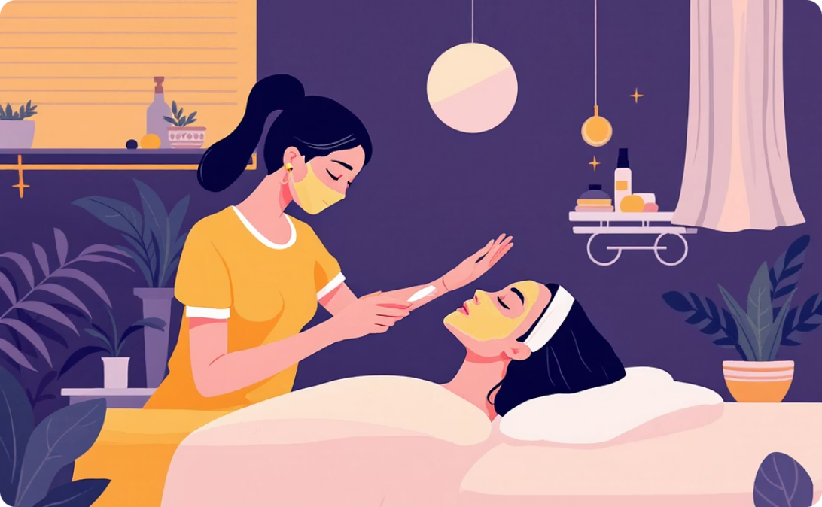
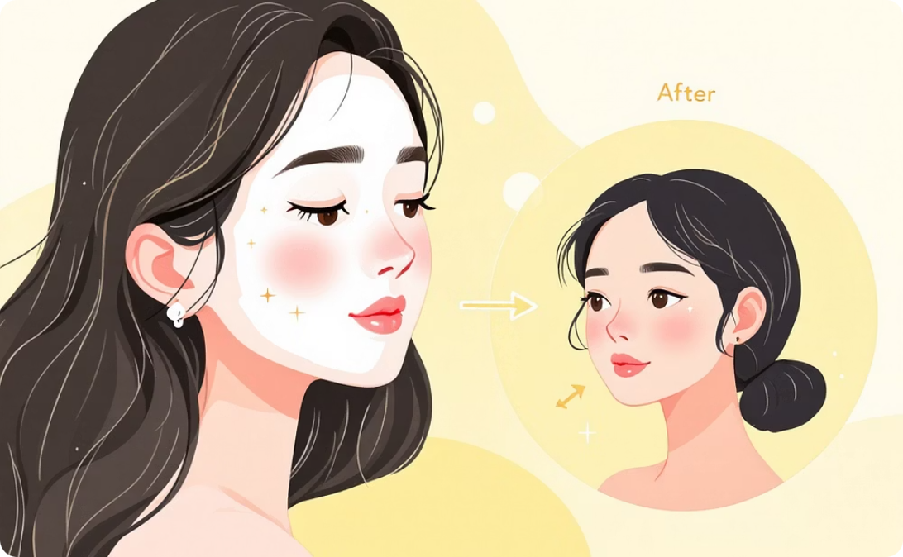
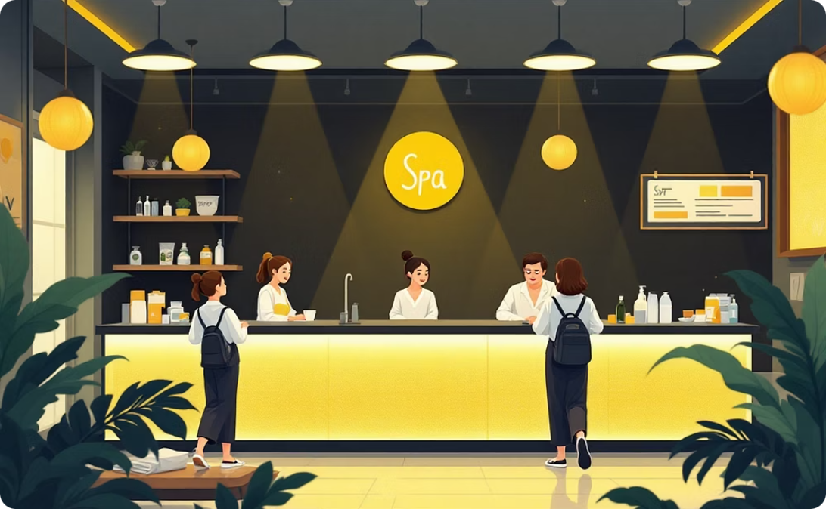
Đính Kèm Video Minh Chứng: Xây Dựng Niềm Tin
Hình ảnh động có sức thuyết phục cao hơn lời nói. Video là bằng chứng sống động giúp tăng tỷ lệ đặt lịch từ 3-5 lần.
Quy trình gói (30-60s)
Kết quả trước – sau
Hậu trường đông khách
Trực quan hóa từng bước thực hiện, tạo cảm giác chuyên nghiệp.
Minh chứng rõ ràng về hiệu quả dịch vụ, chạm đến mong muốn khách hàng.
Tạo hiệu ứng "social proof", cho thấy spa của bạn đang rất được ưa chuộng.

Slide 9
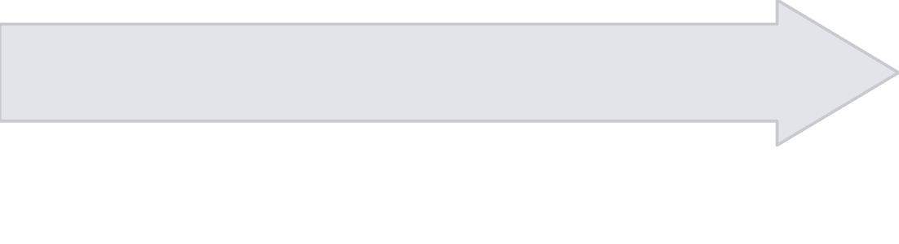
Đào Tạo Nhân Viên: Kịch Bản Chốt Sale Chuẩn
Nhân viên là cầu nối quan trọng nhất giữa spa và khách hàng. Đào tạo kịch bản chốt sales sẽ tối ưu tỷ lệ chuyển đổi.
3. Đề xuất giải pháp
2. Phân tích
"Spa đang có Combo Da Tiệc 90 phút – làm xong là căng sáng ngay. Em gửi chị 3 option nhé..." - Đưa ra gói dịch vụ phù hợp, kèm theo các lựa chọn.
1. Lắng nghe
"Cuối năm da hay stress – sạm – thiếu ẩm." - Nhấn mạnh vấn đề khách hàng đang gặp phải.
"Da chị dạo này thế nào rồi ạ?" - Mở đầu bằng sự quan tâm chân thành.
Nhân viên nói đúng kịch bản, tỷ lệ chốt sales sẽ tăng vọt.

Slide 10







Tổng Kết: Bứt Phá Doanh Thu Cuối Năm
Bằng cách áp dụng những chiến lược tối ưu gói dịch vụ "Cuối Năm Phải Làm" này, spa của bạn sẽ sẵn sàng đón đầu mùa cao điểm và đạt được thành công vượt trội.
Gói Giải Pháp
Tên Hấp Dẫn
3 Mức Giá
Đóng gói dịch vụ thành giải pháp rõ ràng, dễ hiểu.
Đặt tên gói theo kết quả, chạm đến mong muốn khách hàng.
Đa dạng lựa chọn, phù hợp mọi đối tượng khách hàng.
Giá Trị Cộng Thêm
Kích Cầu
Video Minh Chứng
Tăng cảm giác "hời" cho khách hàng.
Tạo sự khan hiếm bằng deadline và số lượng giới hạn.
Xây dựng niềm tin, thúc đẩy đặt lịch.
Đào Tạo NV
Kịch bản chốt sale chuyên nghiệp, tăng tỷ lệ chuyển đổi.

